Slide 1
Autogestión vecinal
101: Bienvenida e Introducción

Slide 2
Agenda
Objetivos
Razón de Urbánika
Duración y etapas
Estructura del curso
Reglas de convivencia
Ambiente de trabajo
¿Dudas?
¡Comencemos!

Slide 3
Objetivos
¡Hola! Este curso está hecho para que las personas habitantes de una misma zona en común…
1. Aprendan a identificar y resolver problemas comunes a través de la convivencia, la gobernanza entre iguales, y la resolución de conflictos,
2. Conozcan e implementen tecnologías regenerativas o sustentables en sus vecindarios, y que de estas generen trabajo e ingresos que vayan a un presupuesto de provecho común,
3. Conozcan e integren tecnologías de autogestión para la administración de presupuestos, accesos, y toma de decisiones sin censura o control por unos cuantos.

Slide 4
Razón de Urbánika
Autogestión: el reconocimiento de nuestra capacidad para tomar decisiones y el principio de nadie por encima de mi, ni por debajo de mi.
Inteligentes y descentralizadas: uso de tecnología abierta, no-censurable, y no-permisionada.
Regeneración: economía, planeta, y sociedad. Todo proyecto debe de tender a generar un ingreso, o a reducir costes, y a formar ciclos positivos para el todo (naturaleza y humanidad).
Facilitar el surgimiento de ciudades autogestionadas, inteligentes, y regenerativas

Slide 5
Duración y etapas
🏗️ Facilitación. Serán guiados por el proceso completo en el que identificarán las problemáticas comunes, priorizarán la problemática más importante a resolver, y co-crearán una solución buscando siempre el cómo sí.
Aquí aprenderán también a utilizar tecnologías sustentables y de autogestión.
Al finalizar esta etapa, se habrán graduado 🥳
Duración: 11 sesiones, 2 a la semana = 6 semanas.

Slide 6
Duración y etapas
💪🏽 Reforzamiento. Ya que conocen el proceso, ahora les toca repetirlo con la siguiente problemática prioritaria para ustedes. Urbánika estará disponible para cuando requieran de ayuda, pero ya ahora les toca liderear el proceso.
Duración: 1 sesión a la semana x 6 semanas.
🤝🏼Apoyo entre pares. Ya que han pasado dos veces por el proceso, tendrán acceso a una red creciente de otros egresados con los que compartir experiencias y recursos. Además, obtendrán acceso gratuito o con descuento a cursos, conferencias, películas, libros, y eventos de actualización proComún.
Duración: Mientras su membresía esté activa.

Slide 7
Estructura del curso
0. Introducción al curso y configuración de ambiente virtual [Hoy]
1. Gobernanza entre pares, parte 1: Consentimiento vs Consenso
2. Gobernanza entre pares, parte 2: Debatiendo puntos y no ideas
3. Gobernanza entre pares, parte 3: Deliberar es co-crear
4. Resolución de problemas
5. Revisión
6. Fondeo de proyectos
7. Distribución de fondos con SAFE
8. Presentación de resultados
9. Patrones de ProComunes exitosos
10. Revisión final

Slide 8
Reglas de convivencia básicas
Para que podamos transformar un problema en solución tiene que haber, por un lado, voluntad individual de colaborar y por otro lado, un ambiente propicio para hacerlo.
Así que quienes atiendan este curso deben de comprometerse a seguir las siguientes reglas:
🔓Apertura mental de aprender. Seguramente ya sabes mucho, pero si vienes a este curso tienes que traer apertura a conocer una posibilidad nueva de cómo lograr las cosas.
🔍Destrucción creativa. Si criticas debes de aportar valor especificando la o las partes débiles de una propuesta, y debe hacerse con intenciones de lograr los objetivos en común. Criticar el todo no es útil ni valorado.

Slide 9
Reglas de convivencia básicas
☝🏽Voluntad participativa. Si estás en el grupo es para participar activamente y con voluntad de co-crear soluciones. Se les niega el acceso tanto a participaciones tóxicas (juzgando, rechazando todo, etc), como a pasivismos (vine a ver o a escuchar qué es esto).
🛠Compromiso de hacer. Atender no es suficiente, cada sesión involucra tareas, si atiendas una sesión y no cumples tu compromiso nos defraudas a todos. Si alguna situación te impide realizar tu parte, comúnicala con el grupo antes que sea tarde para que alguien más pueda ayudar.
🌮Trae algo de comer o de beber. Recuerda, esto es una convivencia 😉
🔐Confidencialidad. Mantener la secrecía de las experiencias personales compartidas.
¿Algunas otras que quieran agregar?

Slide 10
¿Dudas?

Slide 11
¡Comencemos!
Estructura liberadora: 1-2-4-Todas
Tiempo: 20 min.
Pregunta activadora: ¿Cuáles son las 5 problemáticas necesarias de resolver?
Formato:
Individual (2 min). Anota en tu hoja las 5 prioridades a resolver en tu calle/fraccionamiento.
Parejas (2 min = 1 min cada quien). ¡Hagan parejas! Comparte tus reflexiones con ella e identifiquen coincidencias, generen nuevas ideas, o definan conclusiones.
Cuarteto (4 min = 1 min cada persona). ¡Júntense con otra pareja! Cada pareja comparte las ideas generadas conjuntamente. Observen similitudes y diferencias.
Facilitador (5 min). “¿Cuál es una idea que destacó en su conversación?” Cada grupo comparte una idea importante con todas y la escribe en el Bus.
Prioricemos (5 min). Coloca las notas adhesivas de cada problemática en la gráfica Complejidad & Prioridad.

Slide 12
Identifiquemos
¿Cuáles son las 5 problemáticas necesarias de resolver?
1
2
3
4
5

Slide 13
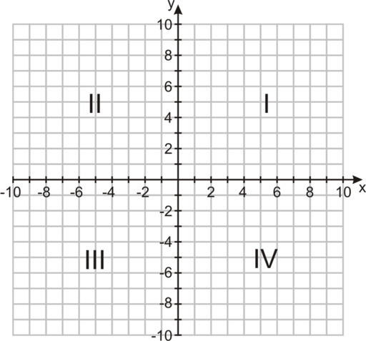
Gráfica: Complejidad y Prioridad
Prioridad
¿Esta problemática está atentando contra mi vida o la de otros seres?
¿Qué tanto me afecta que este problema persista?
A mayor afectación, mayor prioridad.
Complejidad
¿Resolver esta situación requiere involucrar a muchas personas?
¿Tomará mucho tiempo resolverlo?
¿Se requieren muchos recursos para solucionar este problema?
A mayor número de personas, tiempo, y recursos, mayor complejidad.

Slide 14
Ambiente de trabajo
Para este curso usaremos las siguientes herramientas:
1. Llavero criptográfico (wallet de blockchain). [Hoy]
2. Foro de gobernanza en Charmverse. [Hoy]
3. Urna de votaciones en Snapshot. [Opcional]
4. Tesorería común multi-firmas en SAFE. [Sesión no. 6]
5. Grupo de WhatsApp. [Hoy]

Slide 15
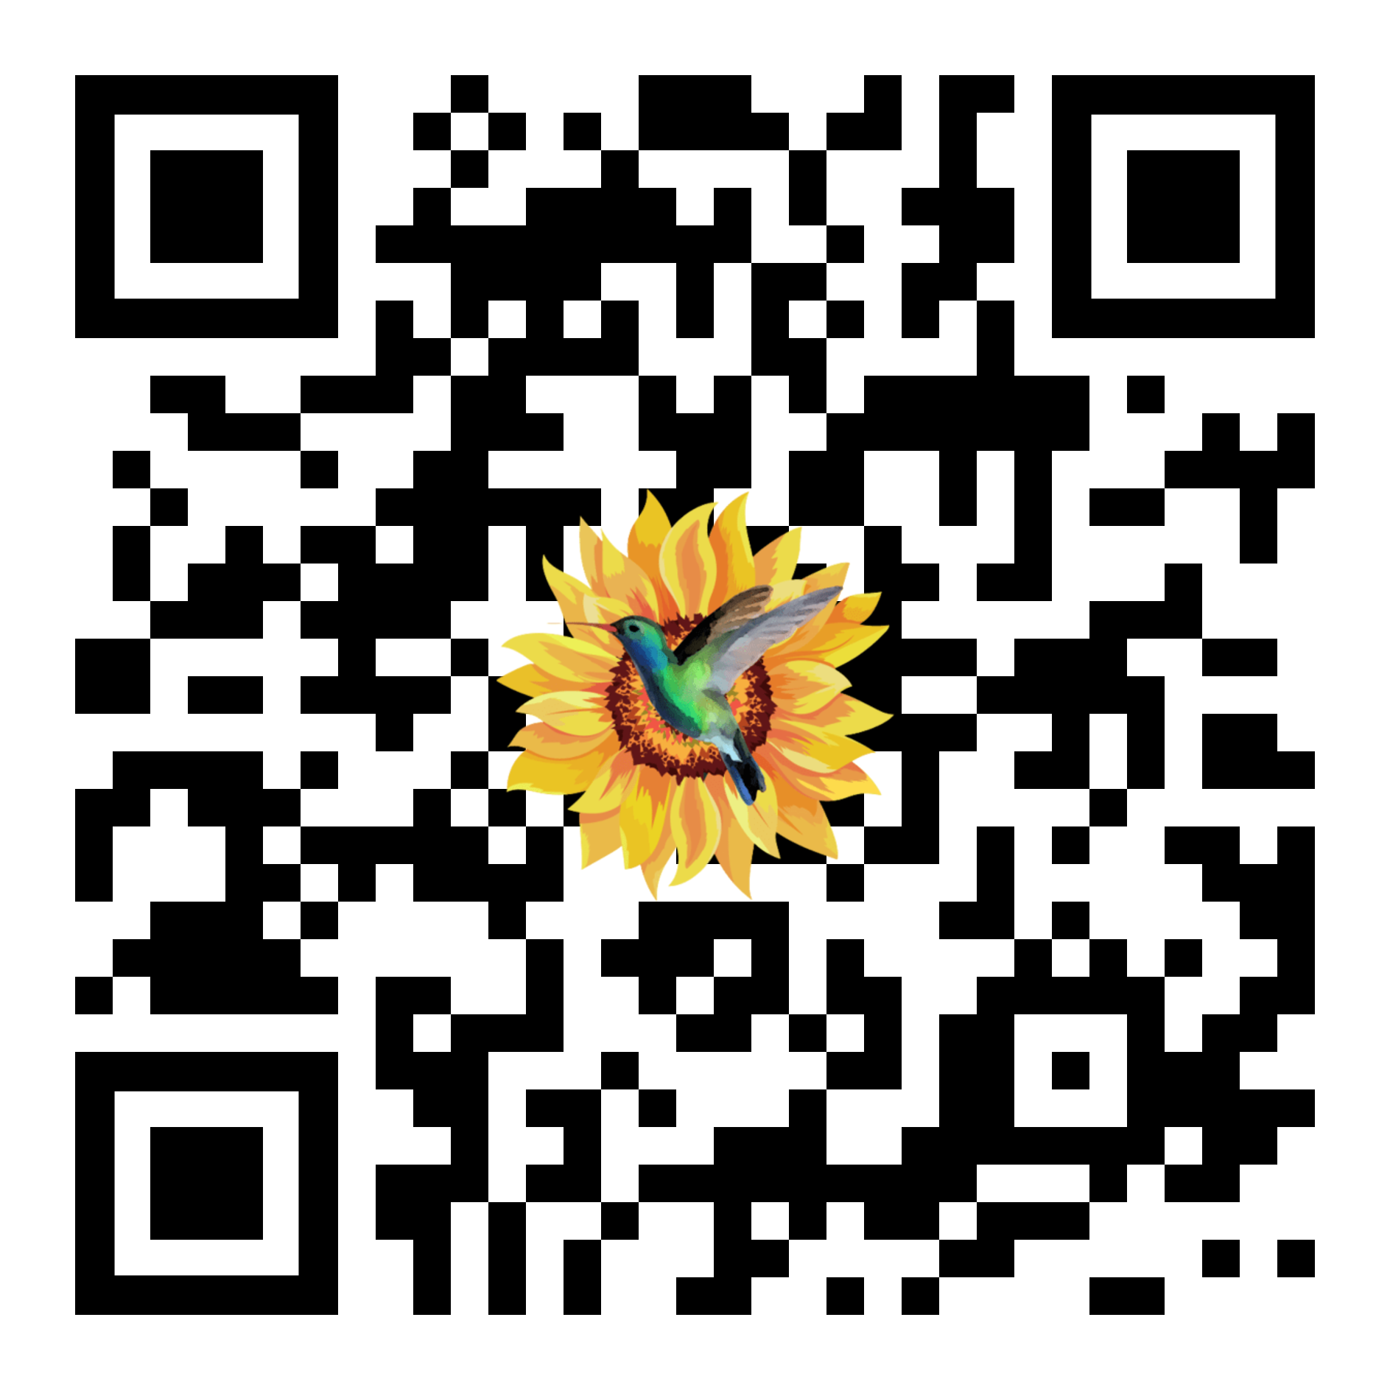
Abre un llavero criptográfico
https://tally.so/r/w7qb09

Slide 16
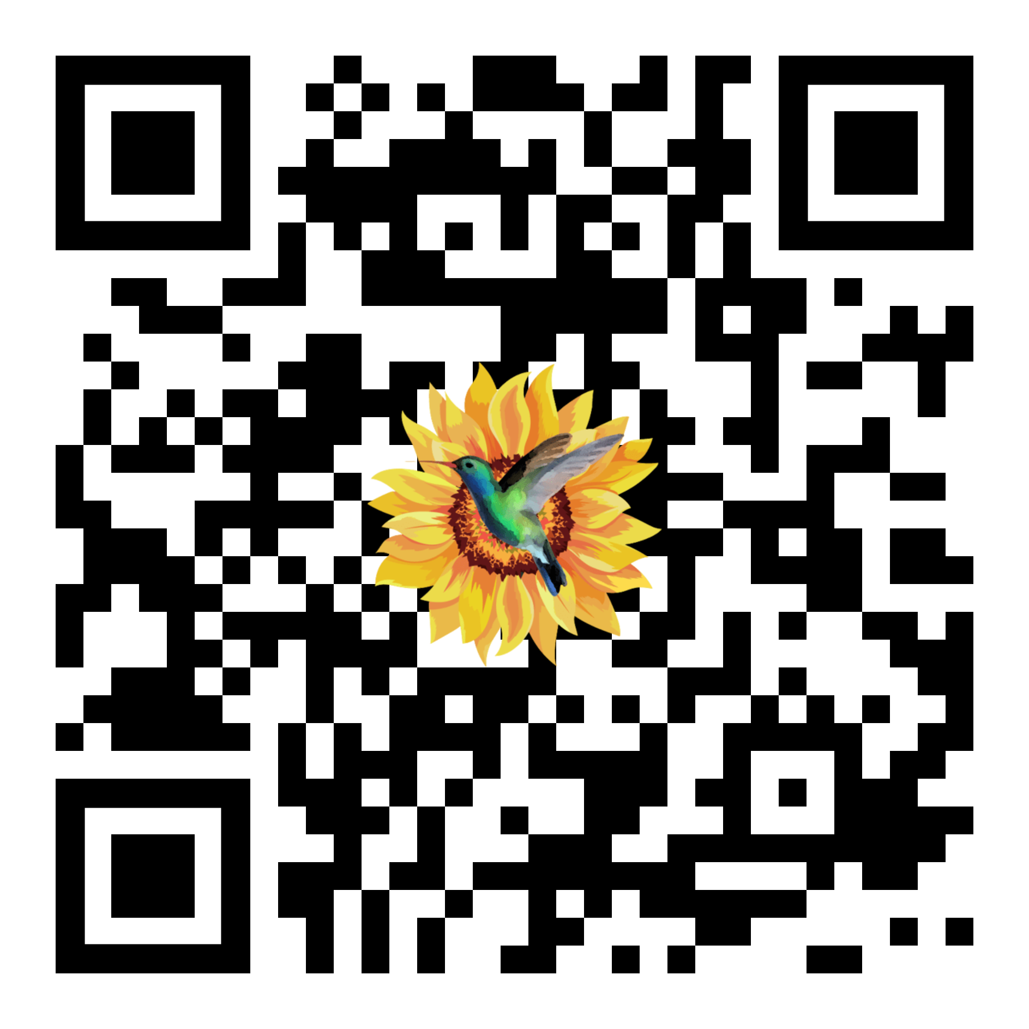
Aprende para qué sirve un llavero criptográfico
https://tally.so/r/nPD1yd

Slide 17

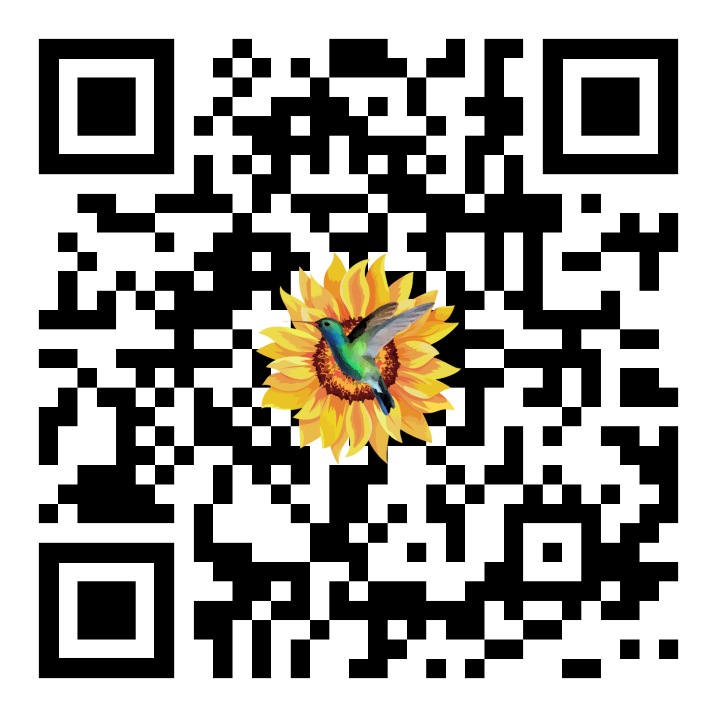
Abramos un foro de gobernanza en
Sólo un miembro la abrirá, el resto deberá entrar al foro una vez creado.
¿Quién desea abrirlo?
Es gratis (uso limitado pero funcional a lo que necesitamos).
Será nuestro ambiente virtual de participación autogestiva.

Slide 18
Fin de la primera sesión
Hoy:
Aprendimos generales del programa de autogestión vecinal por Urbánika,
Conocimos las problemáticas comunes del colectivo y definimos su prioridad,
Aprendimos sobre la tecnología Blockchain y las wallets,
Creamos un llavero criptográfico,
Abrimos el foro de gobernanza que usaremos como colectivo.
Mañana:
Conoceremos sobre una forma de tomar decisiones en colectivo más eficiente e inclusiva que la democracia,
Publicaremos una o más ideas en el foro de gobernanza,
Pondremos a prueba el consentimiento vs el consenso mediante una dinámica.

Slide 19
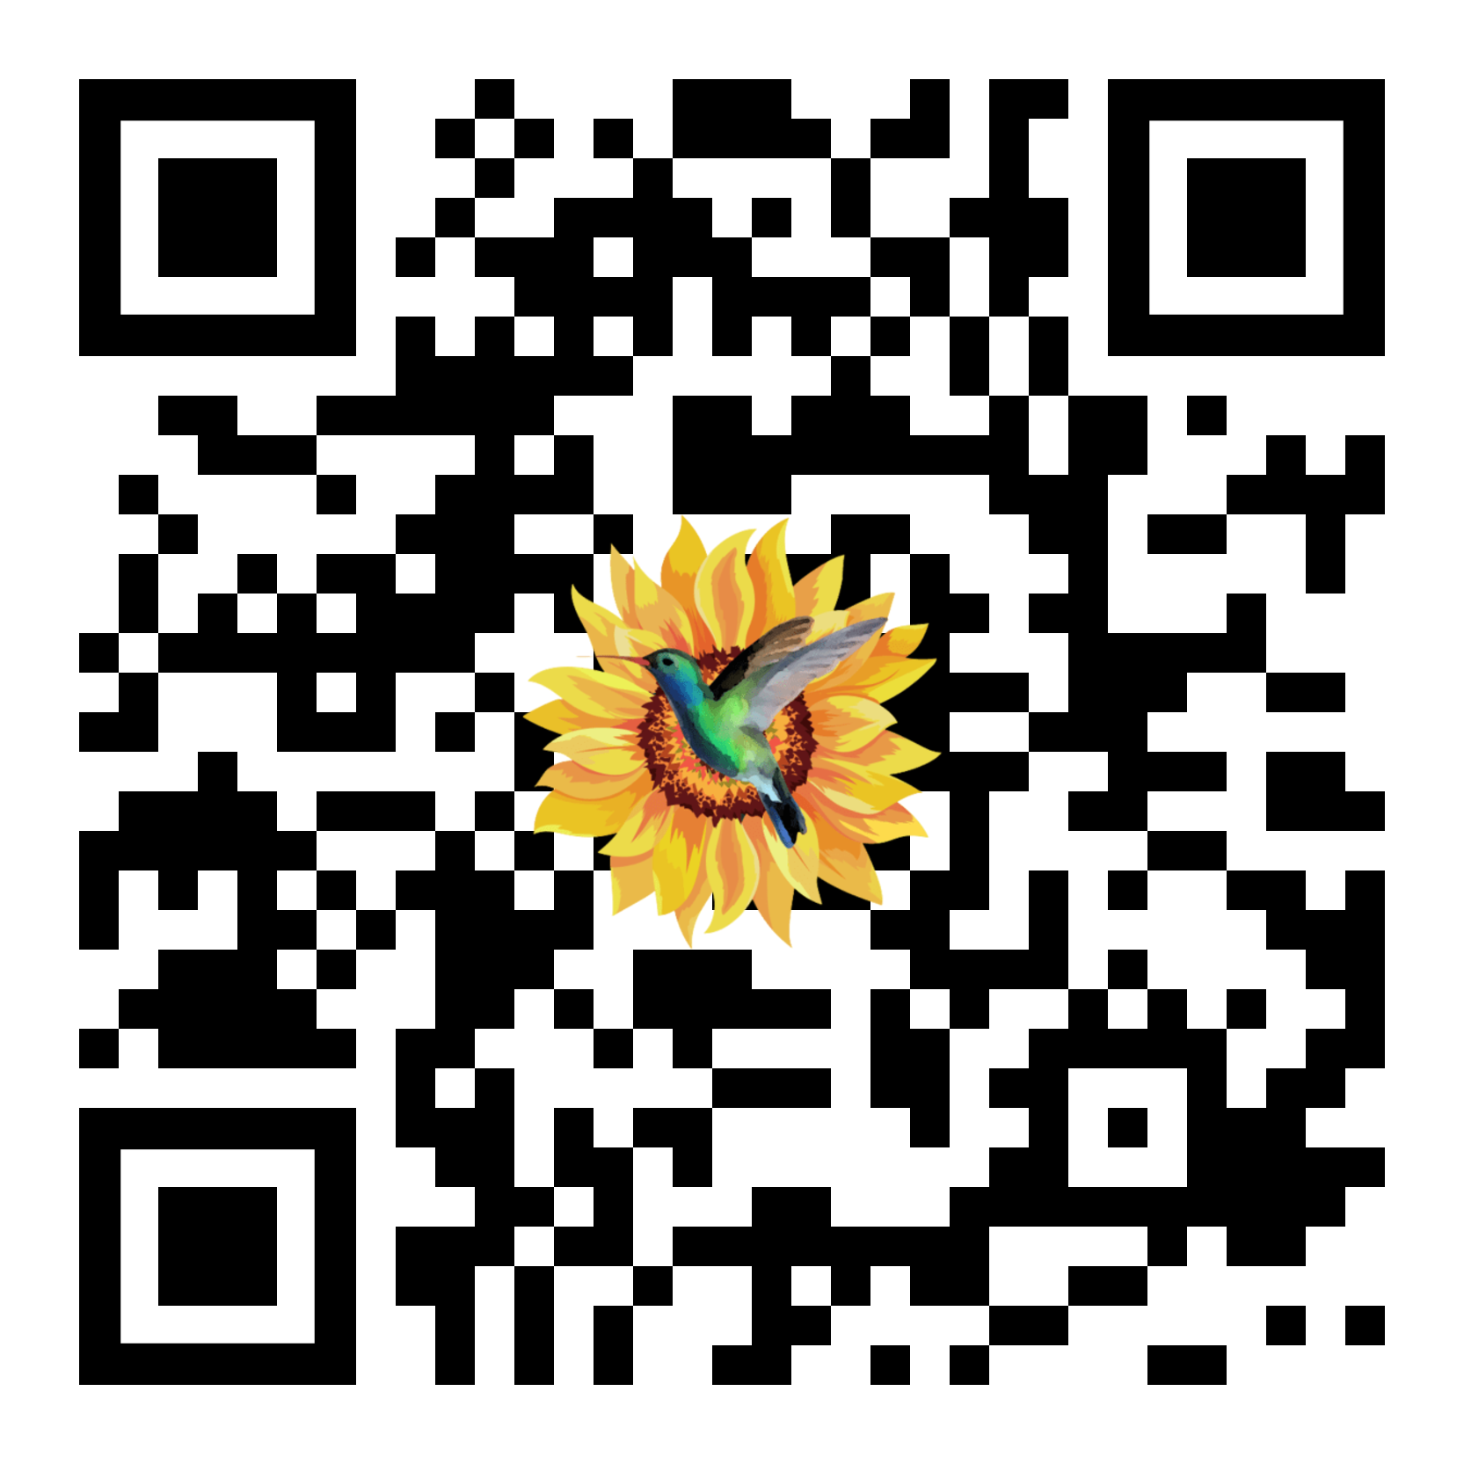
¿Te gustó la sesión de hoy?
Por favor, llena la siguiente encuesta de satisfacción. Te tomará menos de 1 minuto.
https://tally.so/r/mKxEoV

Slide 20
¿Deseas continuar?
Firma el compromiso para continuar aprendiendo y participando en este taller inmersivo sobre autogestión vecinal.
Requisitos
Comprar una membresía por casa:
La membresía cuesta $14 MXN diarios x 1 año, es decir $5,110.00. El pago puede diferirse a 12 semanas que es la duración del curso. Si se paga en Ether de contado, se hace un 10% de descuento.
La membresía incluye:
Todo los costos que el curso requiera por motivos de transacciones en la blockchain o uso de aplicaciones,
Certificado de graduación en la blockchain,
NFT de acceso para las aplicaciones virtuales y de automatización vecinal,
1 año de acceso a cursos complementarios y conferencias,
1 año de soporte por chat y eventos mensuales para soporte en vivo.
El precio del año siguiente será decidido colectivamente por todos los vecinos graduados, y todos los ingresos sobrantes se enviarán a una tesorería multi-firma que los miembros graduados activos co-decidirán sobre cómo hacer el mejor uso de ella.

